Slide 1

最 短 路 径
Bellman-Ford
主讲老师：陈小玉
著作：《趣学算法》《趣学数据结构》
《算法训练营：海量图解+竞赛刷题》（入门篇、进阶篇）

Slide 2



《算法训练营》入门篇、进阶篇
第2页

Slide 3
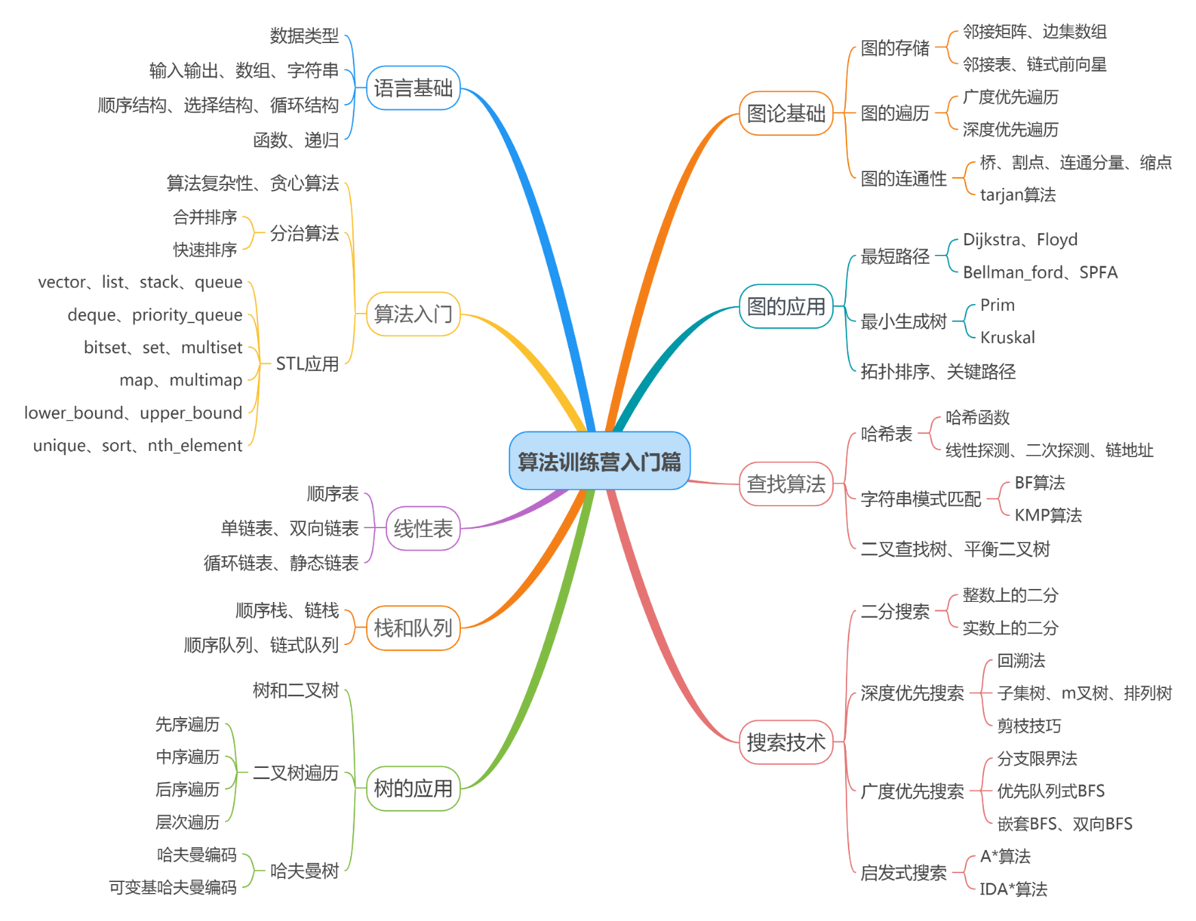


《算法训练营》入门篇
第3页
扫码购书
QQ群：1029262418

Slide 4

最短路径问题
第4页
Dijkstra算法
Floyd算法
SPFA算法
Bellman-Ford算法
扫码购书
QQ群：1029262418

Slide 5
Bellman-Ford算法
第5页
Bellman-Ford算法用于求解单源最短路径问题，由理查德·贝尔曼和莱斯特·福特提出。该算法的优点是边的权值可以为负数、实现简单，缺点是时间复杂度过高。但是，对该算法可以进行若干种优化，以提高效率。

Slide 6
Bellman-Ford算法
第6页
Bellman-Ford算法与Dijkstra算法类似，都以松弛操作为基础。Dijkstra算法以贪心法选取未被处理的具有最小权值的节点，然后对其邻接点进行松弛操作。Bellman-Ford算法对所有边进行松弛操作，共n-1次，因为负环可以无限制地减少最短路径长度，所以如果第n次操作仍可松弛，则一定存在负环。

Slide 7
Bellman-Ford算法
第7页
算法设计
（1）数据结构。因为需要利用边进行松弛，因此采用边集数组存储。每条边都有三个域：两个端点a、b和边权w。
（2）松弛操作。对所有的边j(a,b,w)，如果
dist[e[j].b]>dist[e[j].a]+e[j].w，则dist[e[j].b]=dist[e[j].a]+e[j].w。
dist[v]表示从源点到节点v的最短路径长度。
（3）重复松弛操作n-1次。
（4）再执行一次，如果仍然可以松弛，则说明有负环。

Slide 8
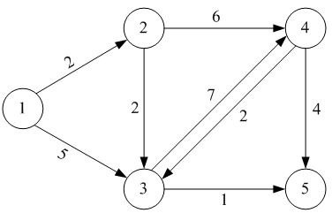

Bellman-Ford算法
第8页
求源点1到其它各个结点的最短路径。
扫码购书
QQ群：1029262418

Slide 9
Bellman-Ford算法
第9页
算法实现

Slide 10
Bellman-Ford算法
第10页
算法分析
（1）时间复杂度：算法中对每条边进行松弛操作，重复n-1次，时间复杂度为O(nm)。
（2）空间复杂度：包含数组e[]、dist[]，空间复杂度为O(n+m)。

Slide 11
Bellman-Ford算法
第11页
算法优化1
提前退出循环。在实际操作中，Bellman-Ford算法经常会在未达到n-1次时就求解完毕，可以在循环中设置判定，在某次循环不再进行松弛时，直接退出循环。通过上段代码中的if(!flag)就可以提前退出循环。
扫码购书
QQ群：1029262418

Slide 12
Bellman-Ford算法
第12页
算法优化2
队列优化。松弛操作必定只会发生在最短路径松弛过的前驱节点上，用一个队列记录松弛过的节点，可以避免冗余计算。这就是队列优化的Bellman-Ford算法，又被称为SPFA算法。

Slide 13
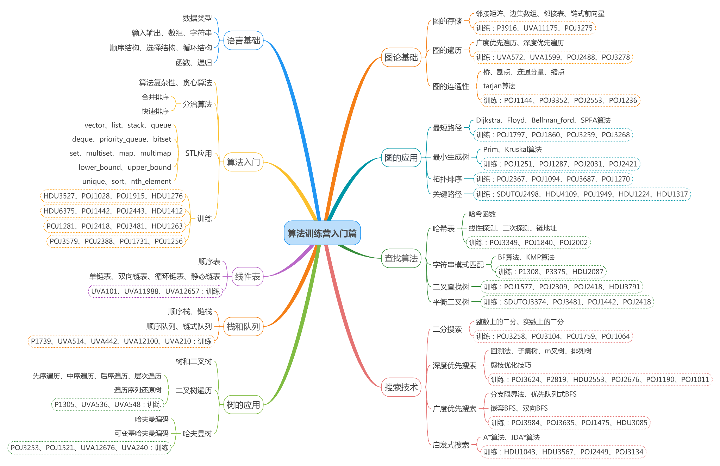
《算法训练营》入门篇刷题图谱
第13页
扫码购书
入门篇题单：https://vjudge.net/article/2652
QQ群：1029262418

